Slide 1
aula 2 (dois)
Portugalština 1

Slide 2
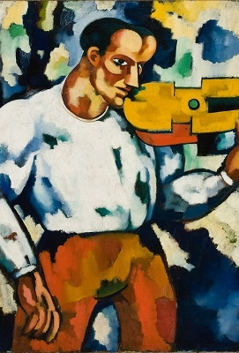
Vamos falar sobre:
A Pronúncia
O Artigo
O Género
Os Verbos Ser e Estar
O Vocabulário
Podem usar: https://www.deepl.com/translator

Slide 3
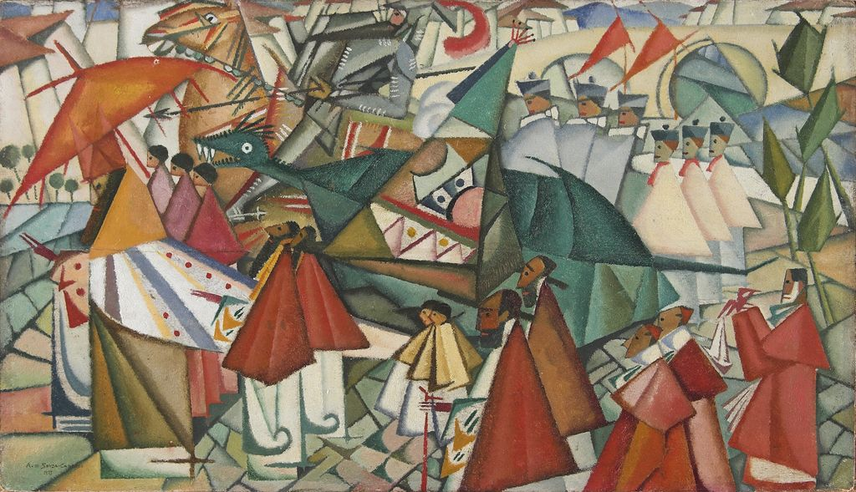
A Pronúncia
para quebrar a língua

Slide 4
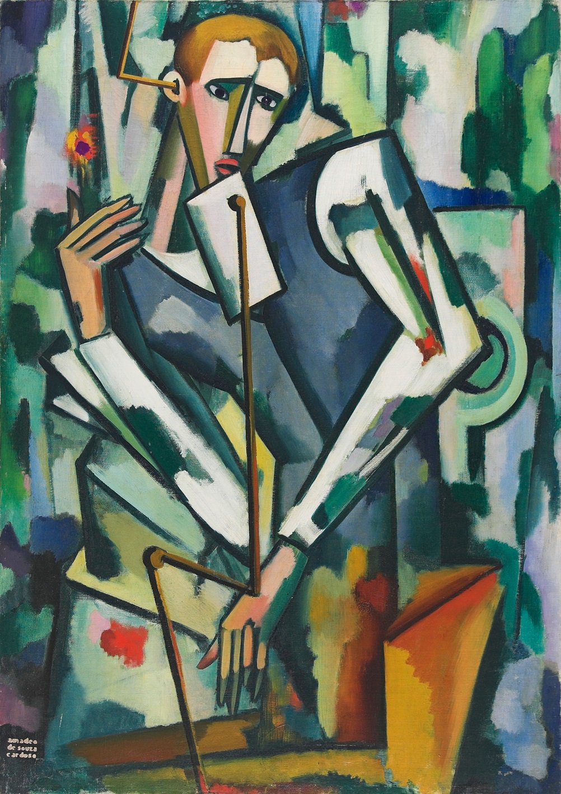
Tentam ler em voz alta:
A minha mãe comeu o nosso cão.
O gato da rua roeu o Rui.
Perdimos o paraíso, por isso estamos salvos.
O serpente sente que algo está a correr mal.
Alcoólicos acólitos católicos.
Casa suja, chão sujo.

Slide 5
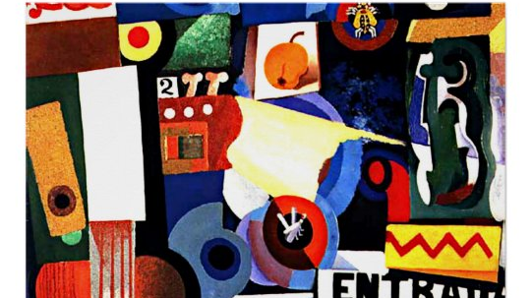
O Género

Slide 6
O género
Masculino X Feminino
Masculino – podstatné a prídavné mená často zakončené suxifom –o (napr. um menino checo)
Feminino – podstatné a prídavné mená často zakončené sufixom –a (napr. uma menina checa)

Slide 7
O género
! Existujú však výnimky
Napr. mená zakončené v mužskom i ženskom rode sufixom –a (um/ uma economista)
Alebo mená, ktoré sú v mužskom rode zakončené na spoluhlásku, ostávajú nemenné i v ženskom rode, alebo sú tvorené pomocou samohlásky –a
Exemplos:
Masculino | Feminino
Um Professor | Uma Professora
Feliz | Feliz
Agradável | Agradável
Português | Portuguesa

Slide 8
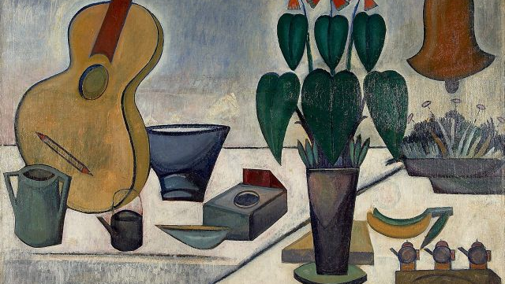
O Artigo
+ O género
+ O número

Slide 9
O artigo em português

Slide 10
Členy:
určité (definido) a neurčité (indefinido)
Um menino (nejaký chlapec) X O menino (jeden konkrétny chlapec)
Vždy stoja pred menom
a Maria, o gato, um leite magro, uns professores, as cadeiras, uma mulher,
o meu cão, os nossos pais, todas as cidades, os outros colegas
Vďaka členu vieme určiť:
Rod (O género: feminino V masculino)
Číslo (O número: singular V plural)

Slide 11
Člen nepoužívame pri:
Oslovení: Maria! Chega aqui. Ricardo, fala!
Známych a historických vlastných menách: Cicero foi um advogado, político, escritor, orador e filósofo.
Niektorých toponymách: Vivo em Portugal.
Ďalších špecifických prípadoch (učebnica s. 22-23)

Slide 12
Ser ou Estar? Eis a questão!
Os verbos SER e ESTAR

Slide 13
Nepravidelné slovesá SER a ESTAR
Verbo SER
eu | sou
tu | és
Ele, ela, você, o senhor, a senhora | é
Nós | somos
Vocês | são
Eles, elas, os senhores, as senhoras | são
Verbo ESTAR
eu | estou
tu | estás
Ele, ela, você, o senhor, a senhora | está
Nós | estamos
Vocês | estão
Eles, elas, os senhores, as senhoras | estão

Slide 14
Verbo SER
Vzniklo z latinských slovies esse (byť) a sedere (sedieť)
Qualidade permanente
Vyjadruje permanentnosť, napr.:
Stále vlastnosti (O meu nome é Fernão)
Trvalé umiestnenie (Praga é a maior cidade e a capital da Chéquia)
Pôvod (Eu sou de Portugal)
Národnosť (Nós somos ucranianos)
Zamestnanie (Vocês são tradutores)
Stav (Tu és casada)

Slide 15
Verbo ESTAR
Z latinského stare (stáť, postaviť sa)
Qualidade temporária
Vyjadruje pominuteľné alebo prechodné, napr.:
Prechodné stavy (Eu estou cansada)
Prechodné umiestnenie (O livro está na mesa)
!Ale pozor:
Ele está morto. (Pretože vyjadrujeme zmenu stavu, prechod, výsledok „de vivo para morto“ – zo stavu živého do mŕtveho)

Slide 16
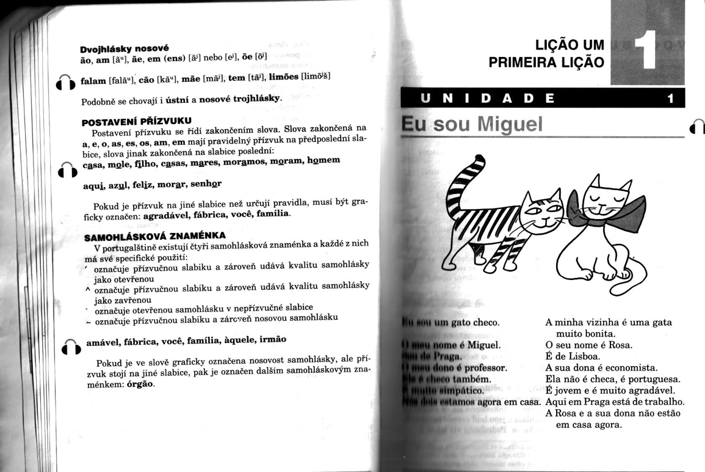

Slide 22
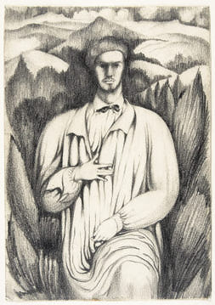
Pinturas: Amadeo de Souza Cardoso
https://www.youtube.com/watch?v=DlRuR8y21SY&ab_channel=PanavideoProdu%C3%A7%C3%B5es

